Slide 1

(Domain Name System)
Nuria Gutiérrez
Valentín Sánchez

Slide 2


Índice
Definición DNS
Partes del DNS
Jerarquía
Tipos de servidores DNS
Tipos de resolución

Slide 3
Definición de DNS
Sistema de nomenclatura jerárquica para computadoras, servicios o cualquier recurso conectado a Internet o a una red privada. Este sistema asocia información variada con nombres de dominios asignado a cada uno de los participantes. Su función más importante es traducir (resolver) nombres inteligibles para las personas en identificadores binarios asociados con los equipos conectados a la red, esto con el propósito de poder localizar y direccionar estos equipos mundialmente.

Slide 4
Partes del DNS
Clientes: Está instalado en el cliente y realiza peticiones de resolución de nombres a servidores DNS
Servidores: Contestan peticiones y resuelven los nombres mediante un sistema estructurado en árbol
Zonas de autoridad: Servidores o grupos de ellos que tienen asignados resolver un conjunto de dominios determinados

Slide 5
Tipos de servidores DNS
Primario (maestro): Guardan los datos de un espacio en sus ficheros
Secundarios (esclavos): Obtienen los datos de los servidores
Locales (caché): Usan el mismo software pero no contienen la base de datos para la resolución de nombres

Slide 6
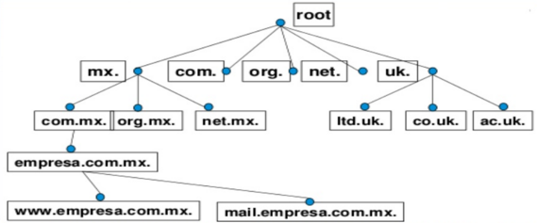
Jerarquía
Los nombres de dominio se construyen por una secuencia de etiquetas separadas por un punto

Slide 7
Tipos de resolución
Resolución recursiva: Dan respuesta completa del servidor de nombres. El servidor de nombres consulta sus datos locales y ofrece según los datos que contiene
Resolución iterativa: El servidor no tiene la información en sus datos locales, asique se pone en contacto con un servidor DNS raíz

